Slide 1

Dreiecke - Konstruktionen
Zusammenfassung

Slide 2
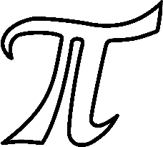
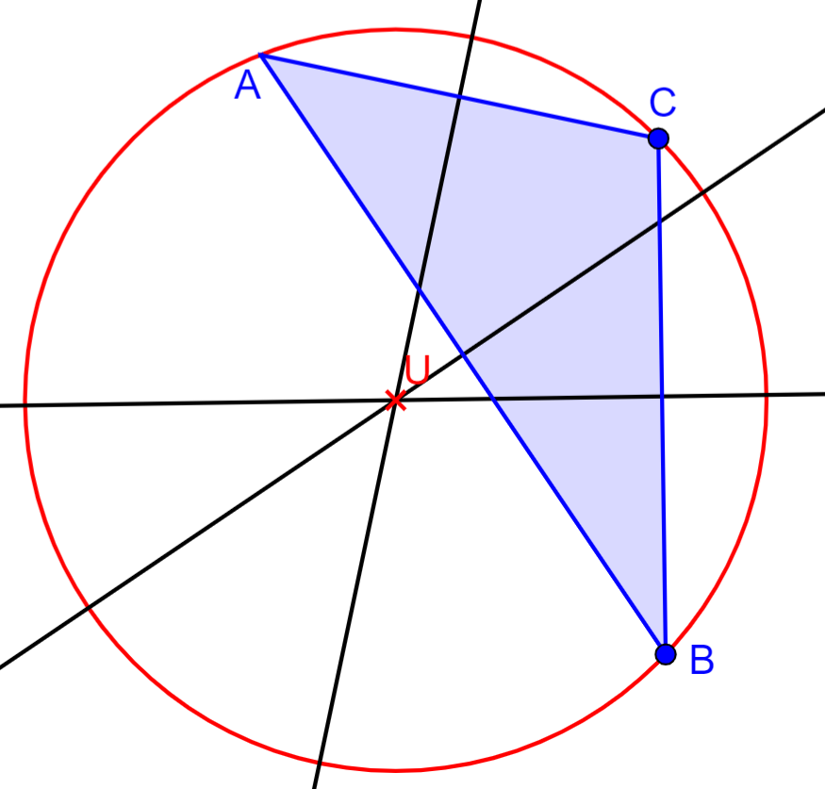
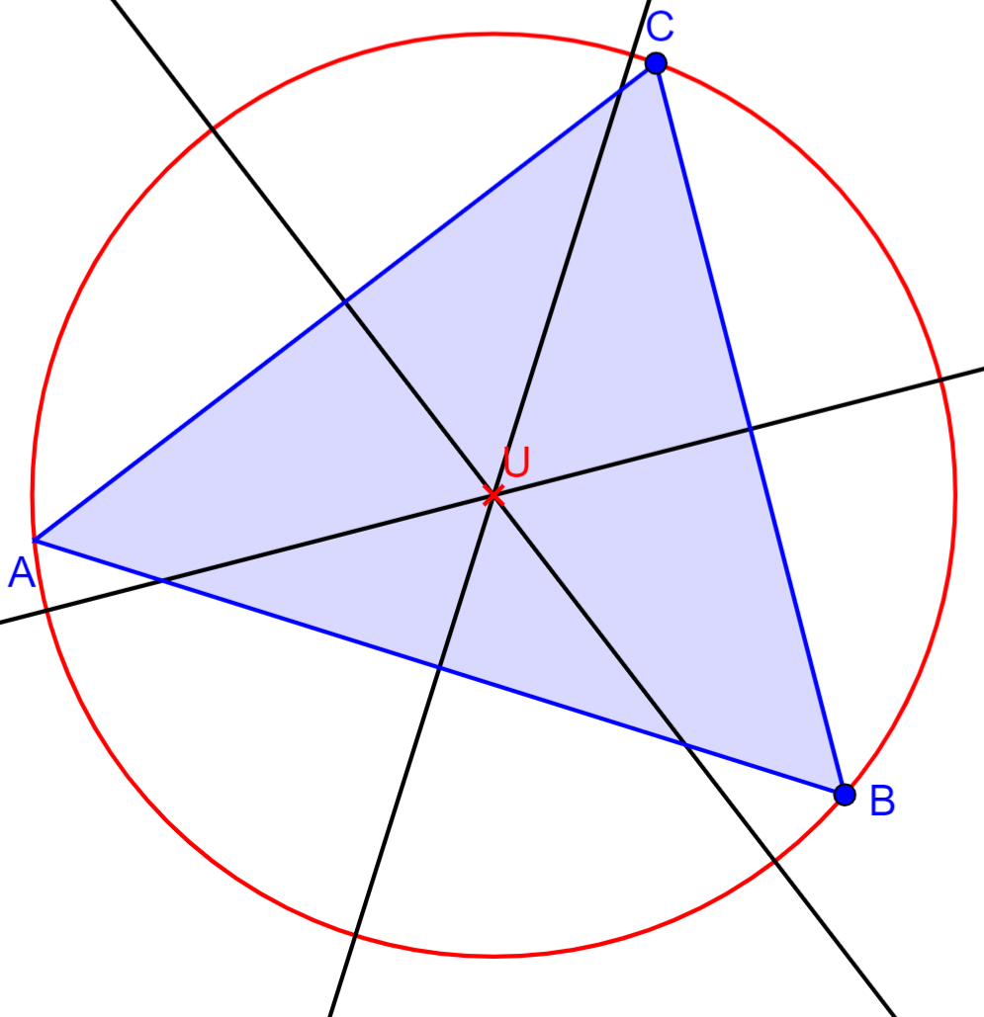
Umkreismittelpunkt U
= Schnittpunkt der drei Streckensymmetralen
Spitzwinkliges Dreieck
Der Umkreismittelpunkt U liegt innerhalb des Dreiecks!
Stumpfwinkliges Dreieck
Der Umkreismittelpunkt U liegt außerhalb des Dreiecks.

Slide 3
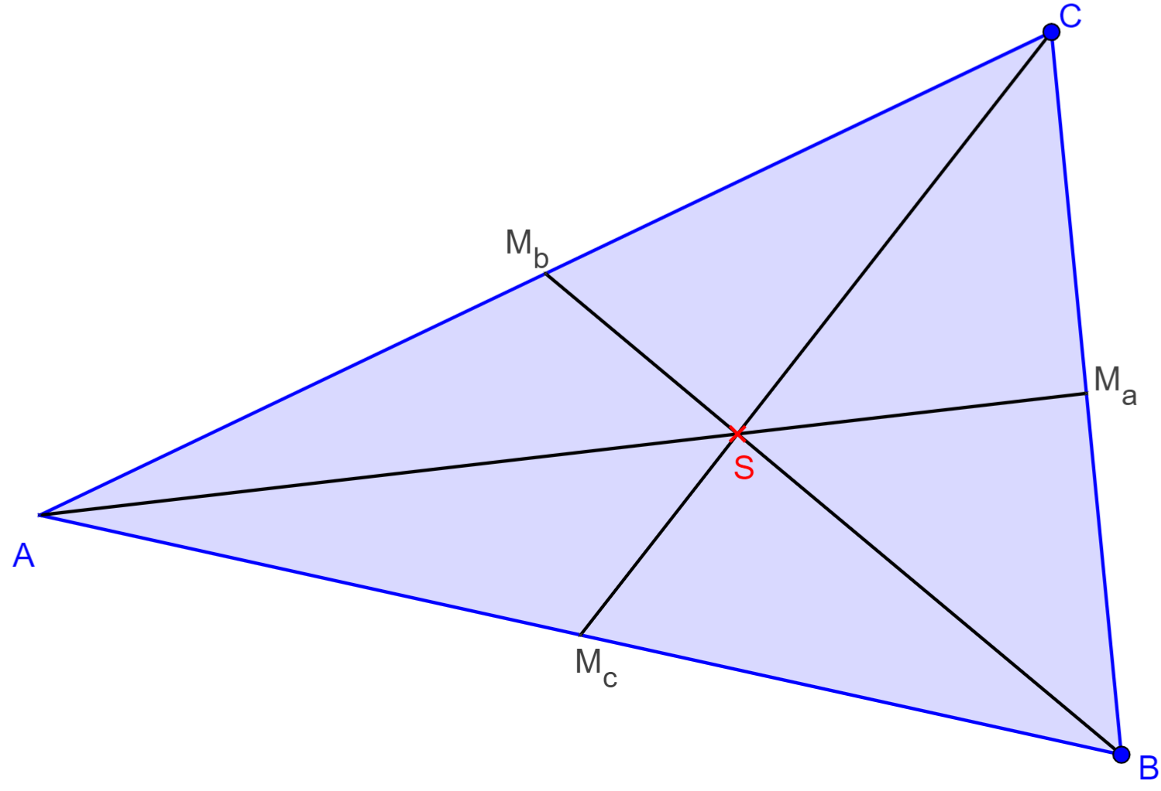
Schwerpunkt S
= Schnittpunkt der drei Schwerlinien

Slide 4
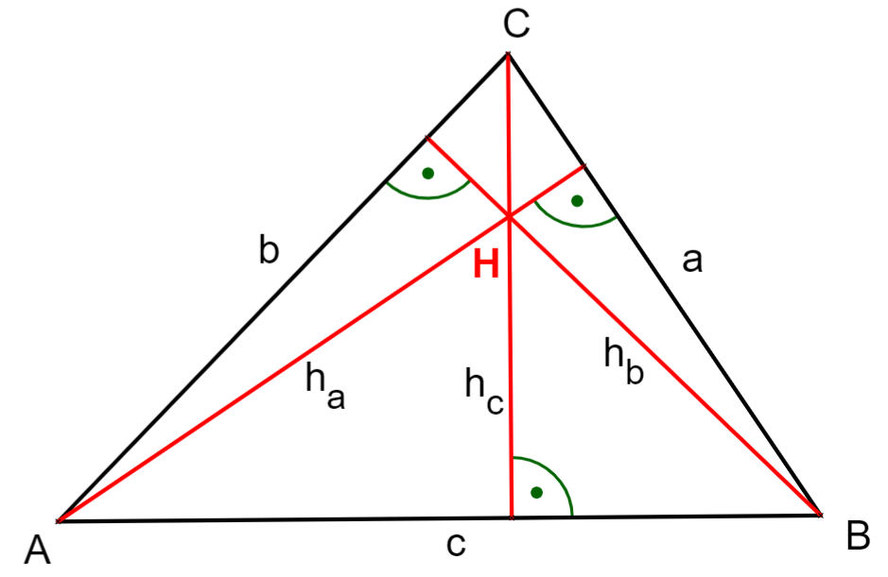
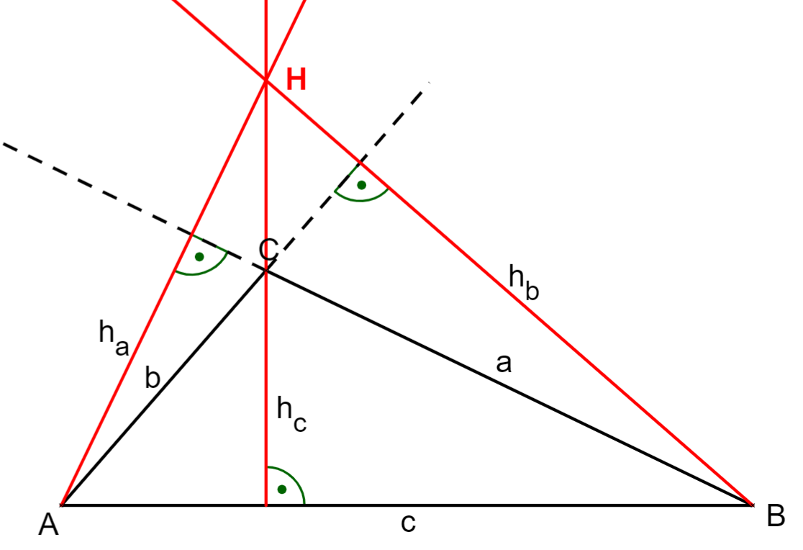
Höhenschnittpunkt H
= Schnittpunkt der drei Höhen
Spitzwinkliges Dreieck
Der Höhenschnittpunkt H liegt innerhalb des Dreiecks!
Stumpfwinkliges Dreieck
Der Höhenschnittpunkt H liegt außerhalb des Dreiecks.

Slide 5
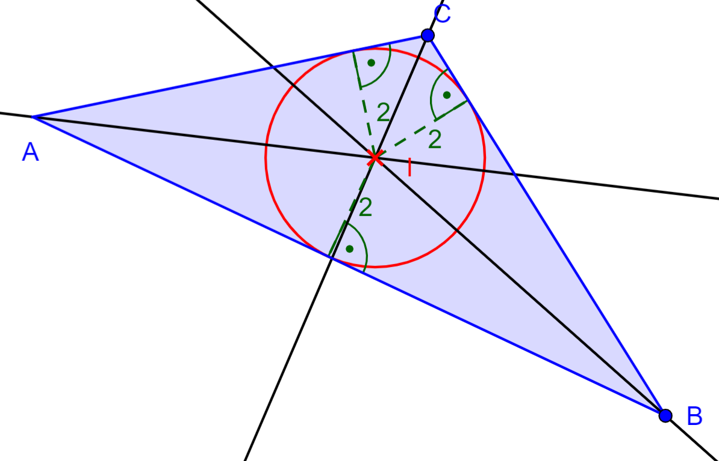
Inkreismittelpunkt I
= Schnittpunkt der drei Winkelsymmetralen

